Slide 1
Экологический субботник
г. Петропавловск-Камчатский
МАОУ «Средняя школа № 36» Петропавловск-Камчатского городского округа
Класс: 3 «Г»
Классный руководитель:
Глухович Маргарита Владимировна

Slide 2
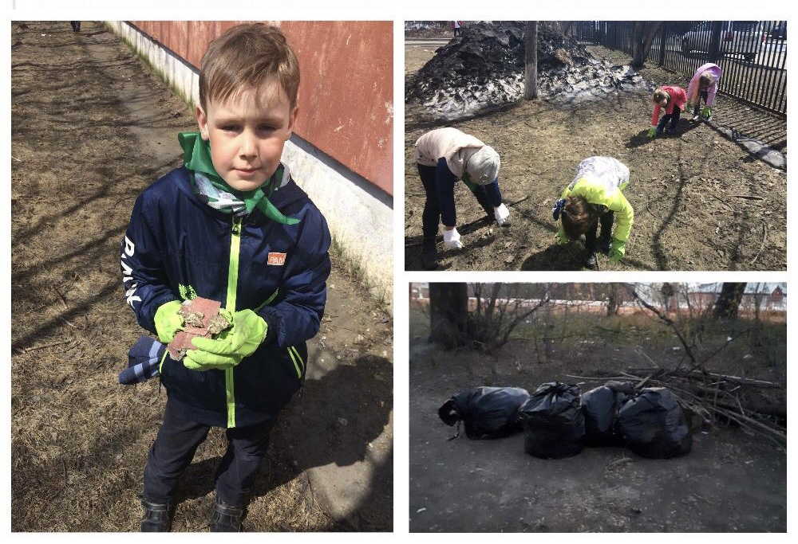
Для природы важен каждый живой организм,
а для людей важна природа!

Slide 3
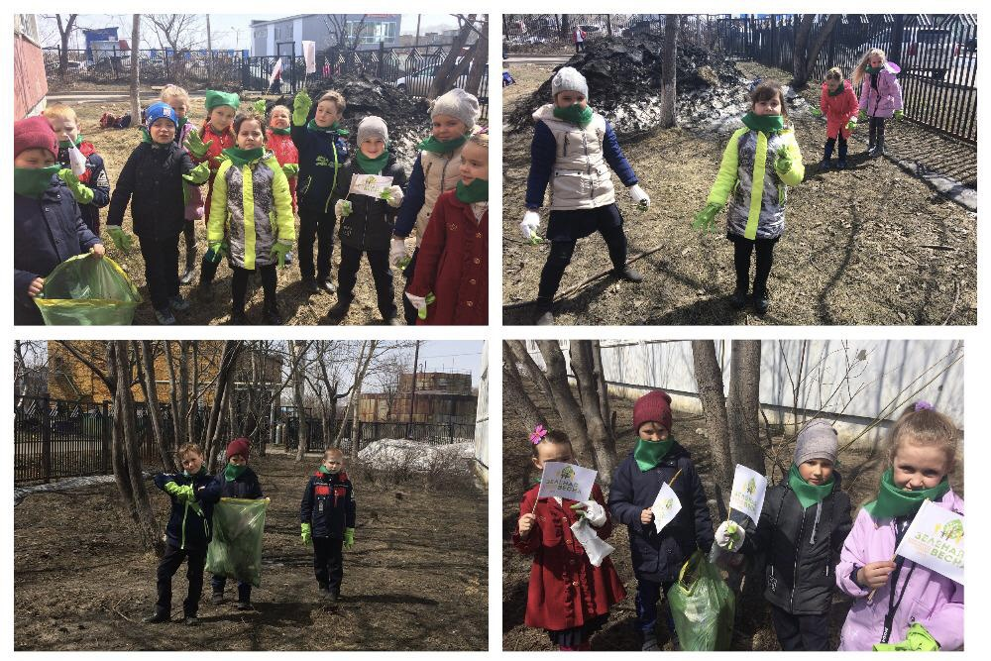
Пора бы человечеству понять,
Богатства у природы отбирая,
Что Землю тоже нужно охранять,
Она как мы - такая же живая!

Slide 4
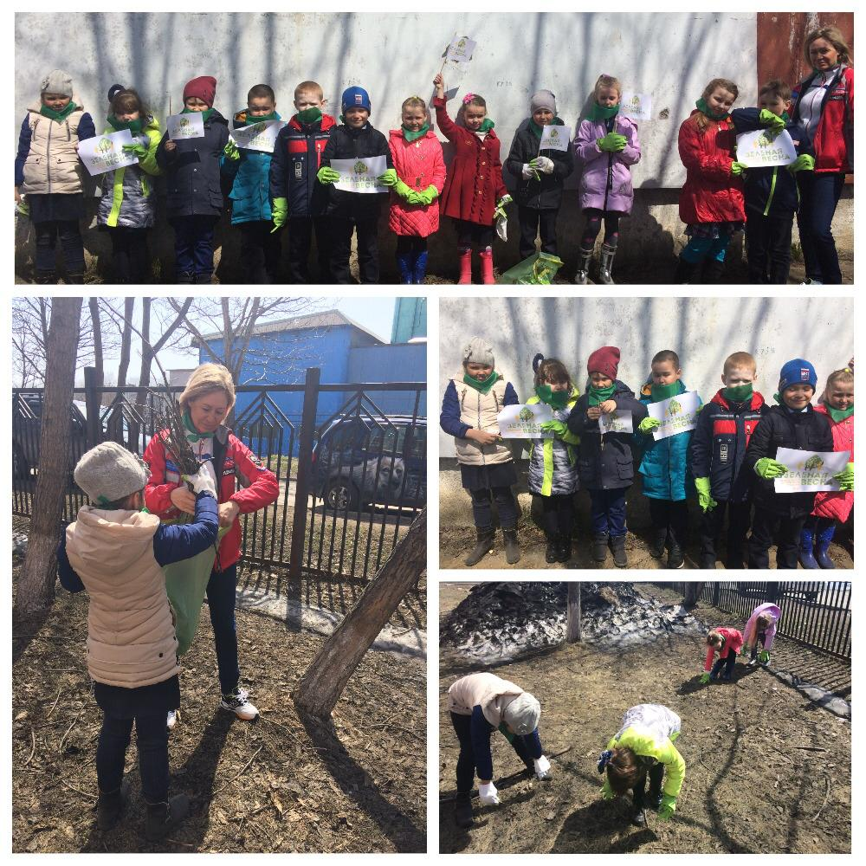
Сохраняя природу – мы сохраняем жизнь!

Slide 5
Мы ходим на субботник!
А вы?

